Slide 1



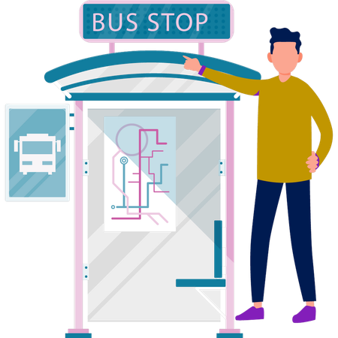

Sistema de Analítica Predictiva para la Detección Temprana de Deserción:
ESCUELA TECNOLÓGICA INSTITUTO TÉCNICO CENTRAL
Caso Jornada Nocturna ETITC
ETITC
Investigación aplicada: Machine Learning y variables dinámicas para una intervención preventiva
Resumen del Proyecto
Situación Actual y Problemática
Machine Learning para reducir la deserción estudiantil
12,05%
Este proyecto propone un sistema de analítica basado en Machine Learning para detectar prematuramente el riesgo de abandono escolar en la jornada nocturna. A diferencia de modelos estáticos (como Adviser o RUSIA), esta investigación integra variables dinámicas: déficit de disponibilidad horaria academica, interacción en el LMS (Moodle) y fatiga por movilidad urbana en Bogotá. El objetivo es transformar la respuesta institucional de un modelo reactivo a uno preventivo, alineándose con la meta de reducir la deserción en 2.5 puntos porcentuales para el 2032.
8,5%
El Enfoque de Variables Dinámicas
Media Nacional
ETITC
Limitación de tiempo
Interacción LMS
(Learning Management System)
Fatiga Urbana
Sistemas actuales no logran mitigar esta diferencia.
Integración de datos de "pobreza de tiempo", interacción en el LMS y fatiga por movilidad urbana.
La Realidad del Estudiante Nocturno
- 66,49% vinculado laboralmente. - 52% manifiesta "pobreza de tiempo" para compromisos académicos.
Meta institucional
El Factor Movilidad
Alineación con el Plan de Desarrollo 2025-2032 para reducir la deserción en 2,5 puntos porcentuales.
54% de la población depende de TransMilenio, enfrentando niveles críticos de fatiga urbana como un "punto ciego" para la institución.
Pregunta Problema y Objetivos
Se realiza el entrenamiento técnico del modelo de analítica predictiva.
Metodología (Ciclo de Vida del Modelo)
Fase 1 - Gestión Institucional
Fase 2 - Ingesta de Datos
Fase 3 - Ingeniería de Características
¿Cómo mejorar la detección temprana?
Fase 4
Fase 4 - Modelado
Definir las estructuras de datos y establecer protocolos de privacidad y tratamiento de información bajo la Ley 1581 de 2012.
Modelado
Ejecutar el entrenamiento técnico y validar el modelo para la identificación de patrones de riesgo de deserción.
¿De qué manera la integración de variables dinámicas de entorno permite el monitoreo del riesgo de deserción frente a los sistemas actuales?
Consolidar el histórico académico de 10 semestres e integrar logs de actividad digital para capturar el comportamiento dinámico del estudiante.
Generar índices dinámicos de Fatiga Urbana y Desvinculación Digital para obtener variables con alto valor predictivo.
Objetivos
General:
Prototipar un modelo de analítica predictiva basado en Machine Learning que integre variables dinámicas para la jornada nocturna.
Discusión (Vigilancia Tecnológica)
Específicos:
El Conflicto Trabajo-Estudio
Incrementodel 44%
Superación de Modelos Genéricos
- Categorizar variables (LMS, movilidad, carga laboral) - Diseñar la arquitectura técnica - Validar la precisión mediante pruebas de rendimiento.
La vigilancia tecnológica confirma que la carga laboral es el predictor número 1 de abandono, no integrado en monitoreos continuos.
Según referentes (Bernal et al., 2024), la integración de factores exógenos aumenta la precisión predictiva.
Los modelos actuales (Adviser V.11, RUSIA) no contemplan todas las variables dinámicas ya que se basa en fotografías estáticas.
Resultados (Vigilancia Tecnológica)
Fuente de Vigilancia
ETITC Planeación
Modelos ML Estáticos
Arias-Velandia et al.
Observatorio Movilidad
Hallazgo Clave
Meta PDI: Reducir 2.5%
Basados en "fotografías" iniciales
Carga laboral como predictor #1
Niveles críticos de insatisfacción
Implicación para el Proyecto
Define el marco estratégico y meta de precisión.
Justifica la necesidad de procesar flujos.
Sustenta la Elasticidad Laboral como sensor crítico.
Justifica el sensor de fatiga por desgaste externo.
Referencias
Discusión
- Arias-Velandia, N., Vergel-Ortega, M., & Huertas-Díaz, O. (2018). Aprendizaje, deserción y factores asociados en instituciones de educación superior de formación técnica y tecnológica (TyT) en Colombia.
- Bernal, J., et al. (2024). Machine Learning multifactorial para la retención estudiantil: Integración de variables exógenas (inf. téc.). Documento Técnico de Investigación.
- Congreso de la República de Colombia. (2012). Ley 1581 de 2012: Por la cual se dictan disposiciones generales para la protección de datos personales [Diario Oficial No. 48.587].
- Ministerio de Educación Nacional. (2025). Estadísticas de deserción y permanencia en educación superior SPADIES 3.0. - - Observatorio de Movilidad de Bogotá. (2024). Tablero de Percepción Ciudadana de la Movilidad. Secretaría Distrital de Movilidad.
- ETITC. (2025a). Informe de Caracterización Estudiantil 2025-1. Bienestar Universitario. - ETITC. (2025b). Plan de Desarrollo Institucional 2025-2032 (Resolución 216 de 2025). Escuela Tecnológica Instituto Técnico Central.
La integración de variables dinámicas no es solo una evolución técnica, es una respuesta a la equidad social. El proyecto permite ver al estudiante como un ser integral (trabajador/estudiante). La perspectiva futura es transitar de una "gestión forense" (analizar por qué se fue el alumno cuando ya desertó) a una "retención prospectiva" (actuar antes de que suceda) basada en la "huella digital" como sensor de compromiso.
Jhon Alejandro Correal Martínez | Rafael Andrés Guzmán Rodríguez | Docente: Doris Constanza Alvarado Mariño
Bogotá, Abril 2026

